Slide 1
Relations non associées
Pierre VERPEAUX
CEA/DES/ISAS/DM2S/SEMT
Pierre.verpeaux@cea.fr
Club Cast3M 2021
26 novembre 2021

Slide 2
Plan
Rappels sur les conditions aux limites
Multiplicateurs de Lagrange
Condition non associée
Application au contrôle
Forme unilatérale
Application au frottement

Slide 3
Problème conservatif
Structure S, conditions aux limites CL, comportement Comp, état initial U₀ au repos, chargement F_{ext}
On cherche l’état final tel que :
  F_{ext} - B σ = 0 Équilibre
  σ = Comp (ε) Comportement
  d σ . d ε > 0 Stabilité

Slide 4
Conditions aux limites
Forces imposées (gradient du déplacement)
  F=KU
  Forces suiveuses : dépendent de la solution
Déplacements imposés
  En fait relations linéaires entre ddl
    Déplacement imposé dans une direction particulière
    Déplacements de plusieurs points liés
  Eventuellement unilatéral
    Traitement du contact

Slide 5
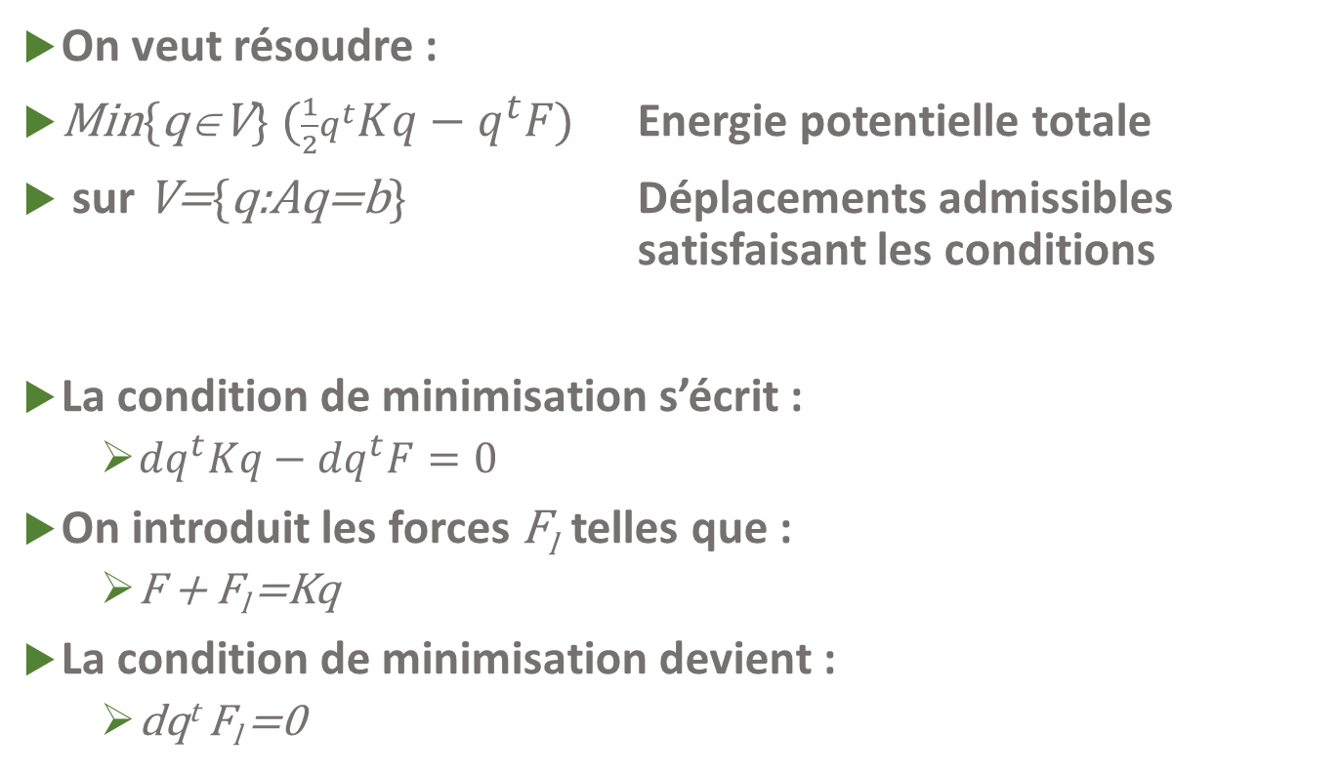
Condition de Dirichlet
On veut résoudre :
Min{q∈V} ($\frac{1}{2}q^{t}Kq−q^{t}F$) Energie potentielle totale
sur V={q:Aq=b} Déplacements admissibles satisfaisant les conditions
La condition de minimisation s’écrit :
  ${dq}^{t}Kq−{dq}^{t}F=0$
On introduit les forces F_{l} telles que :
  F + F_{l} =Kq
La condition de minimisation devient :
  dq^{t} F_{l} =0

Slide 6
Multiplicateur de Lagrange
Or : A dq=0
F_{l} est donc de la forme :
  F_{l}=A^{t} λ
On adjoint aux déplacements les forces de liaisons λ : Ce sont les multiplicateurs de Lagrange
On cherche maintenant l’extremum de :
  Ώ q^{t}Kq-F^{t}q+ λ^{t}(Aq-b)
  ∂Ώ/∂q =0 Kq-F+A^{t}λ=0
  ∂Ώ/∂λ =0 Aq=b

Slide 7
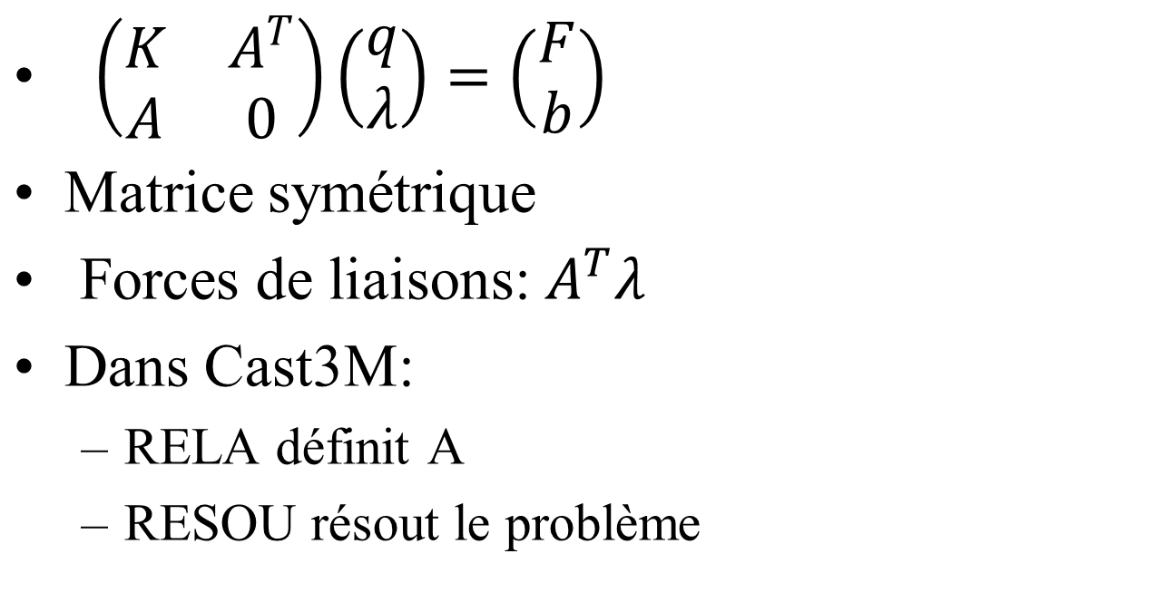
Forme matricielle

Slide 8
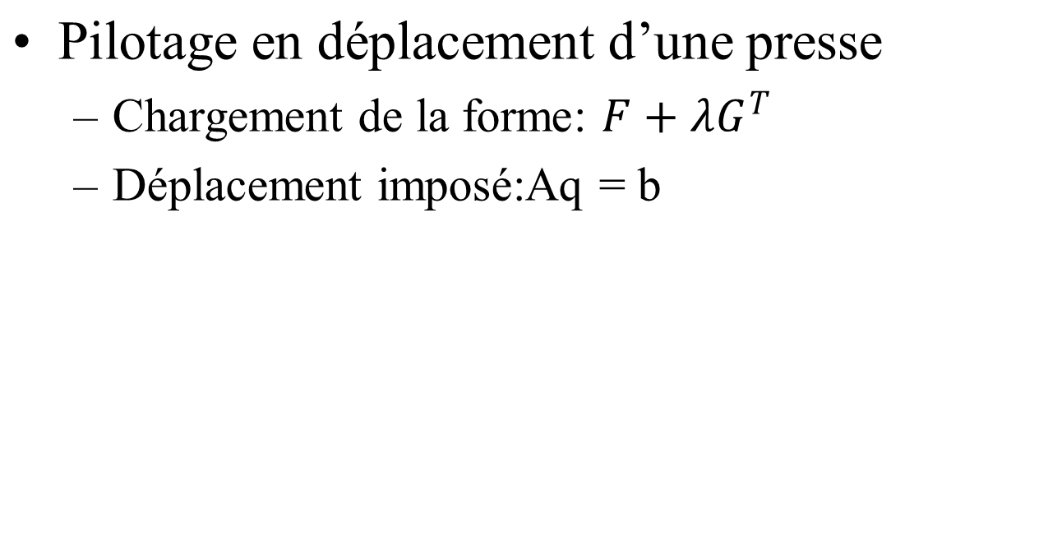
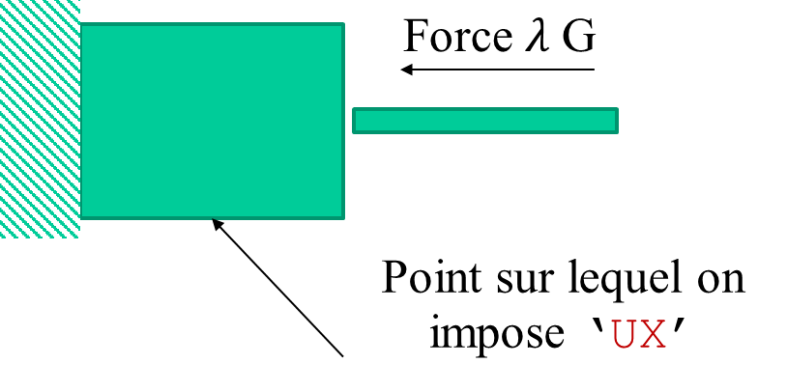
Problème non conservatif

Slide 9
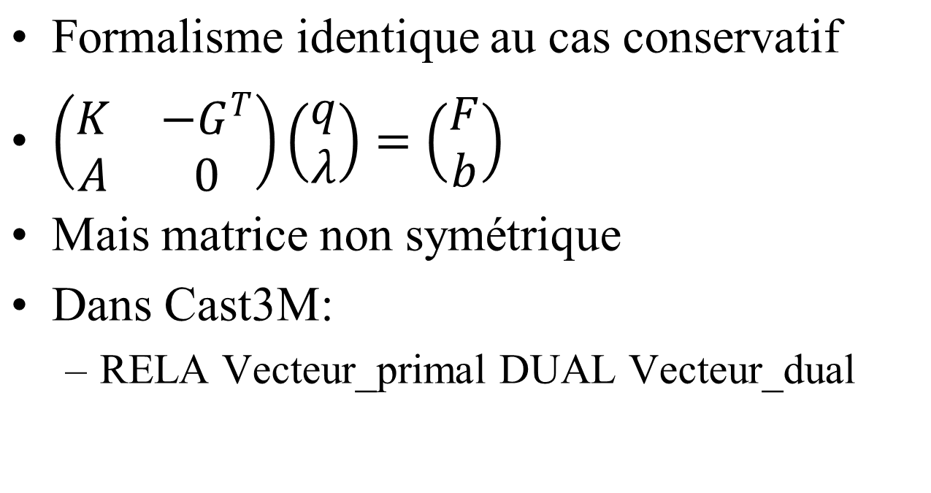
Forme matricielle

Slide 10
Multiplicateurs de Lagrange généralisés
Lagrange a introduit ces multiplicateurs pour faire de la minimisation sous contrainte d’un potentiel.
On peut le généraliser au cas ou il n’y a pas de potentiel, mais seulement la contrainte.
Il faut nécessairement décrire la partie duale de la condition (action qui permet de la réaliser).

Slide 11
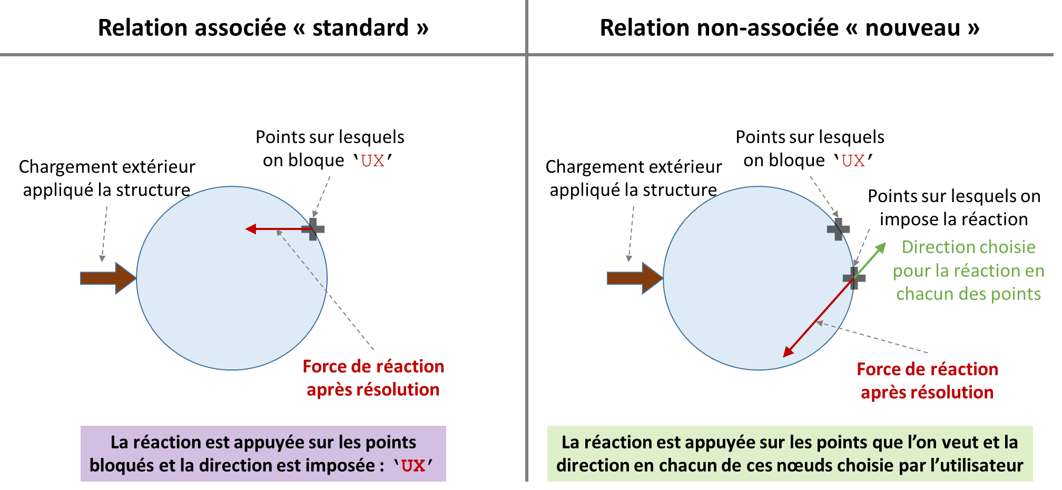
Relation non associée

Slide 12
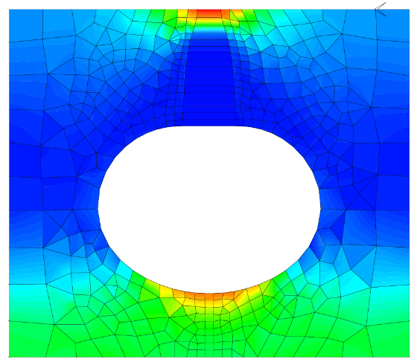
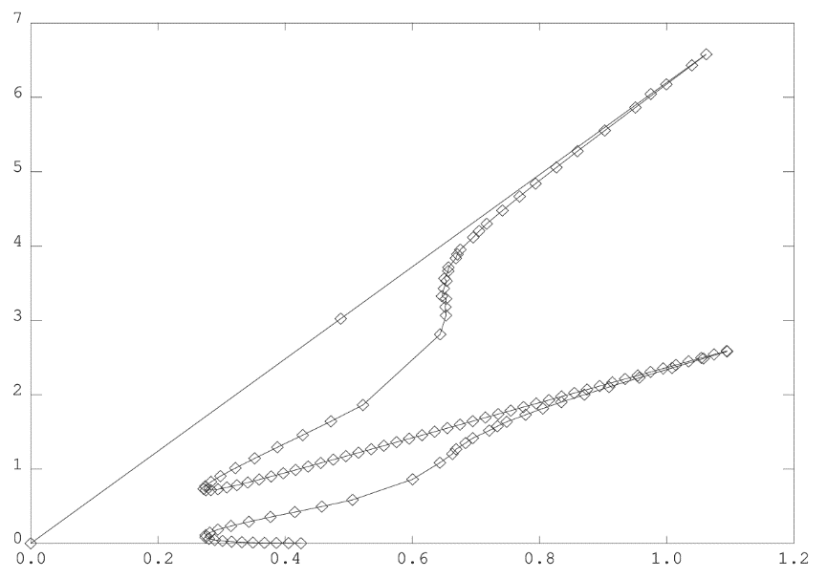
Exemple de contrôle avec aspect unilatéral
Condition 1
Condition 2
Réaction : A
Force de réaction en A
Condition 3
Condition 4
Déplacement de A
Plaque trouée bloquée à gauche et chargée en traction à droite
Matériau adoucissant
Pilotage : Maximum d’incrément d’ouverture de 4 éléments par action sur le bord droit de la plaque.

Slide 13
Mise en données
Relation linéaire à vérifier :
  Simple :
    Allongement en X d’un (ou plusieurs) élément
  MMC :
    Incrément de déformation sur un élément
    (Ku) du
Réaction sur la relation :
  Force en X appliquée sur le côté droit

Slide 14
Données Cast3M
chprim1 = (manu chpo pc4 1 'UX' -1) + (manu chpo pc3 1 'UX' 1);
chprim2 = (manu chpo ph 1 'UX' -1) + (manu chpo pg 1 'UX' 1);
…..
chdual = (uch exco 'FX' 'FX') * -1;
CL31 = rela maxi chprim1 'DUAL' chdual;
CL32 = rela maxi chprim2 'DUAL' chdual;
.....
uch = (depi CL31 2d-6 ) et (depi CL32 2d-6 ) et …..
charg= (char ‘DINC’ uch ev2);
PASAPAS tab;
reac (CL31 et CL32 et…) tab.DEPLACEMENTS.i ;

Slide 15
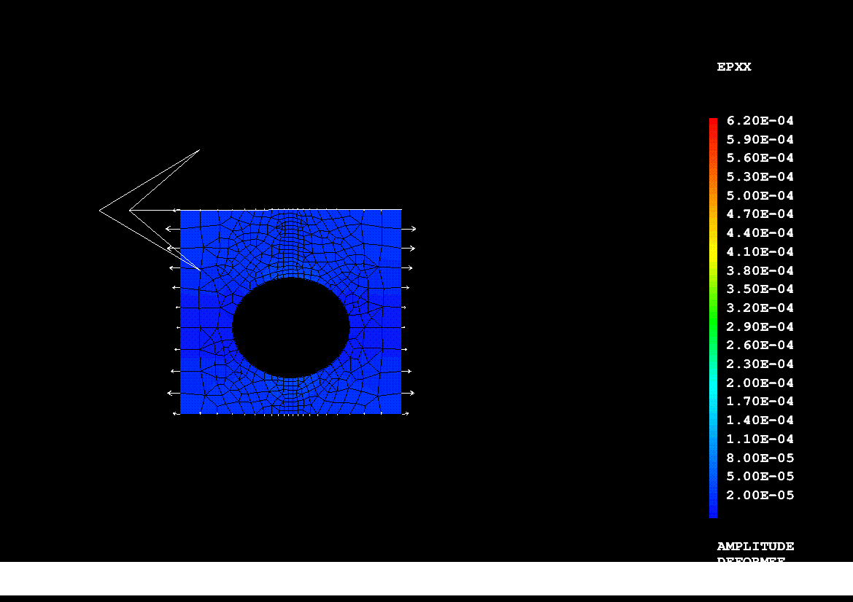
Animation

Slide 16
Contrôle multi objectif
On peut imposer plusieurs relations avec pour chacune une réaction différente.
Exemple : machine d’essai multiaxiale avec plusieurs vérins et plusieurs déplacements imposés (par exemple en X et en Y)

Slide 17
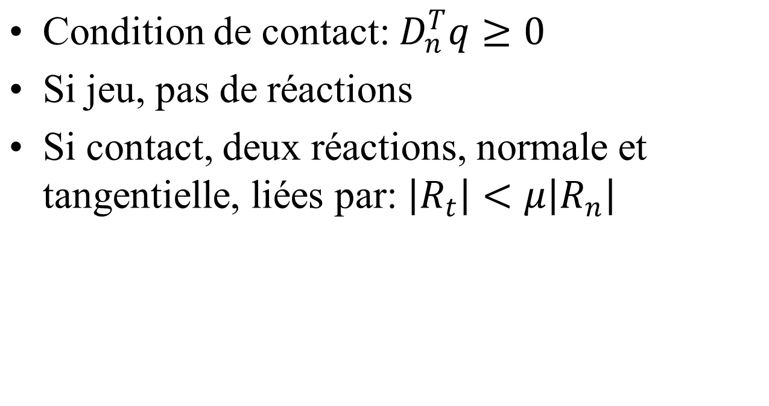


Frottement de Coulomb

Slide 18
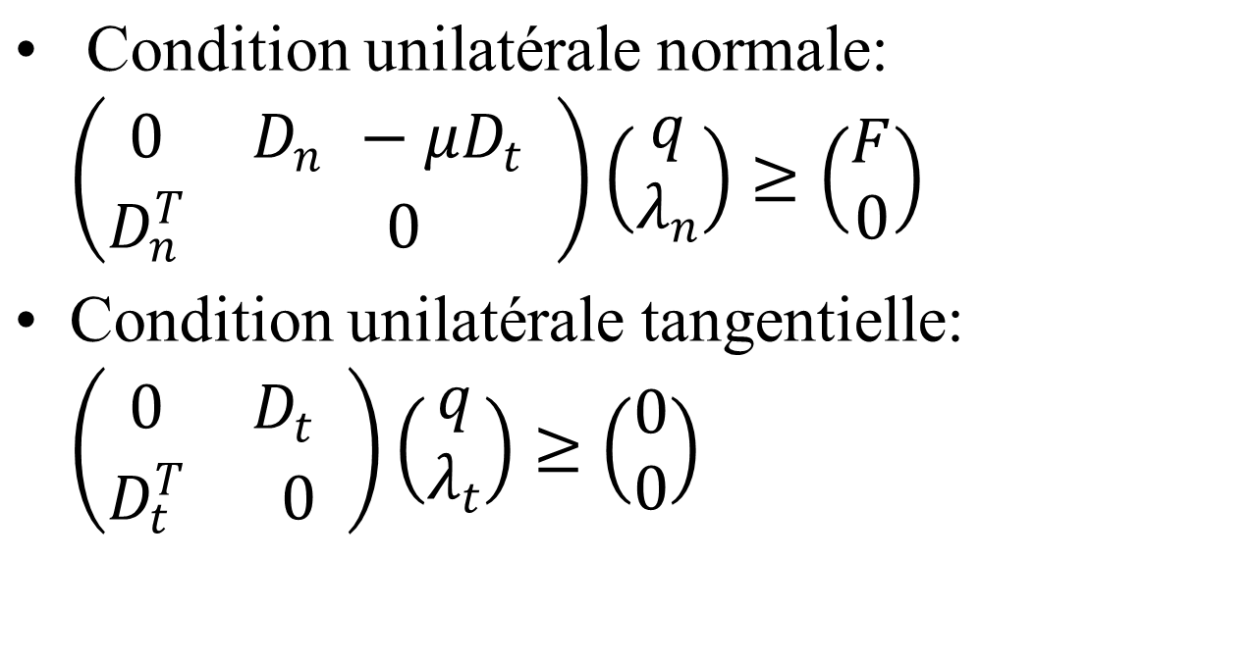
Forme matricielle

Slide 19
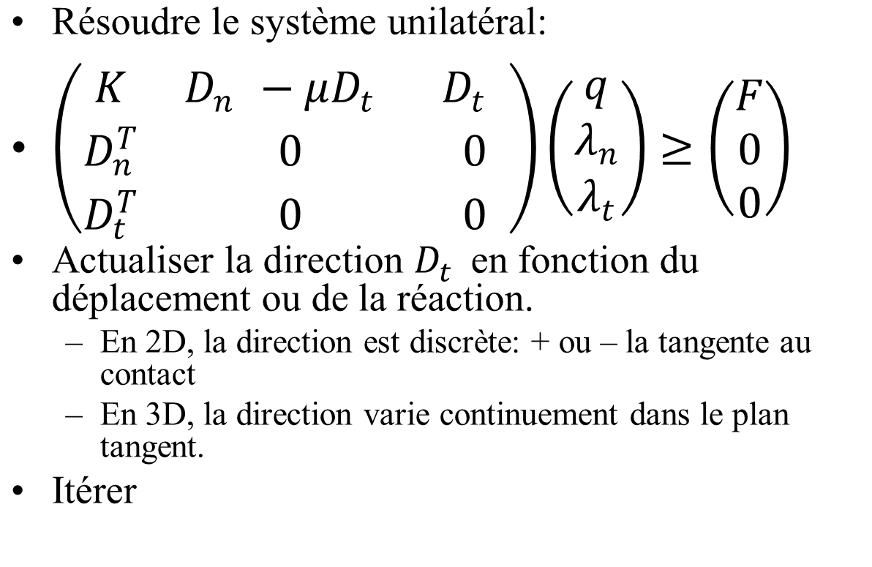
Algorithme

Slide 20
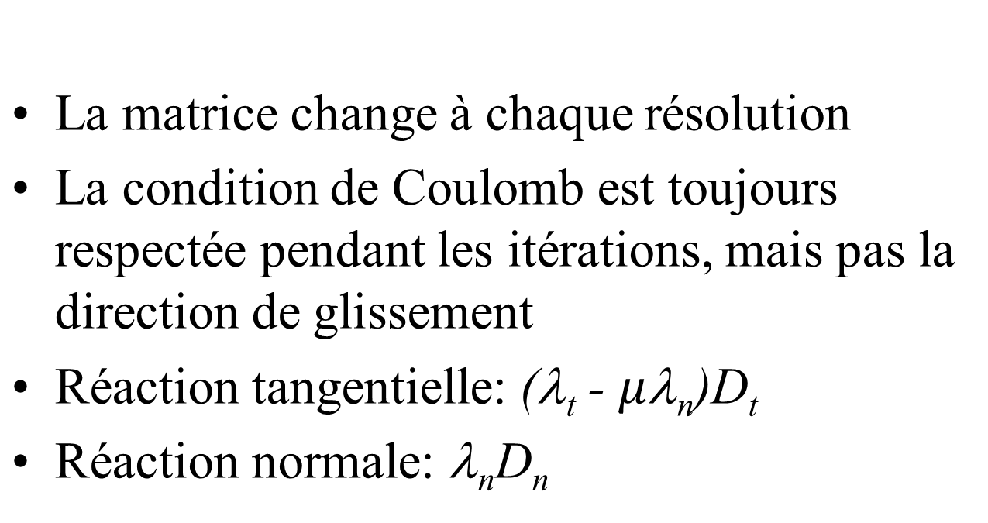
Remarques

Slide 21
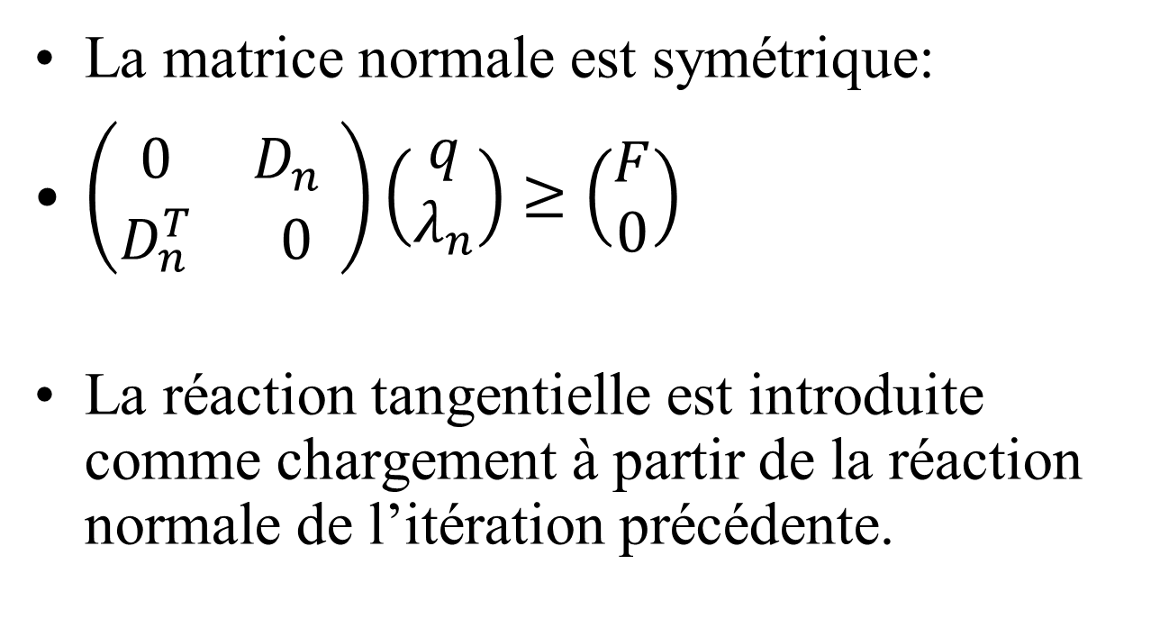
Méthode précédente dans Cast3M

Slide 22
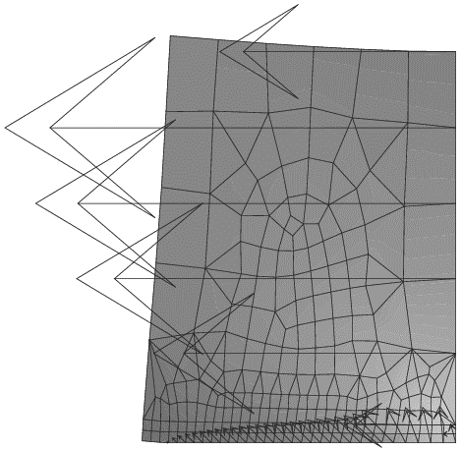
Exemple

Slide 23
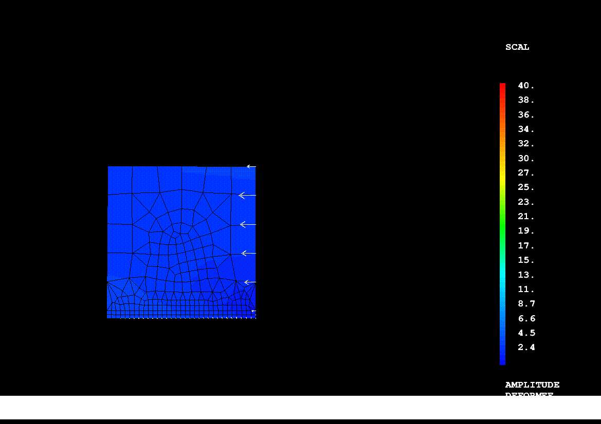
Animation

Slide 24
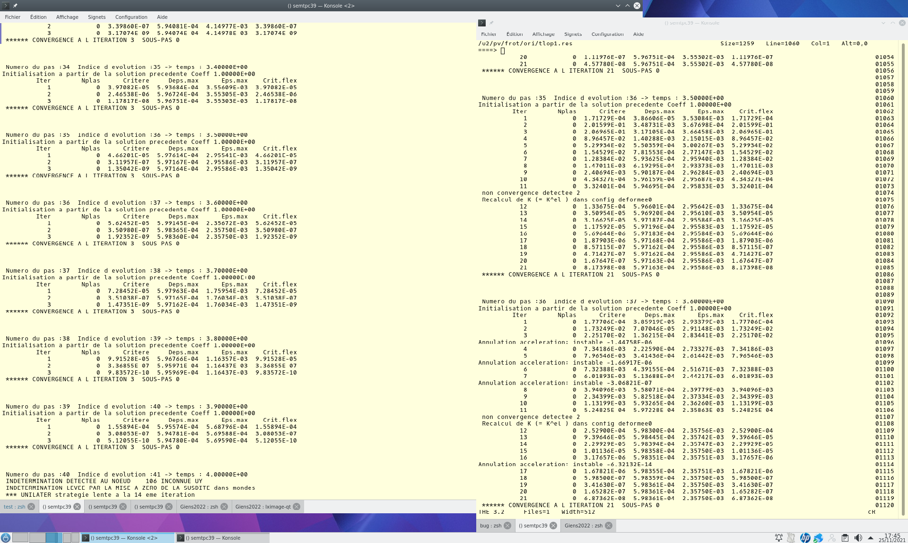
Nouvelle méthode – Ancienne méthode

Slide 25
Conclusion
Une nouvelle condition aux limites qui généralise la condition de Dirichlet pour les problèmes non conservatifs.
Sens physique fort. Généralisation du principe d’action-réaction.
Appliquée au pilotage et au frottement en mécanique, et au changement de phase en génie chimique.

